Slide 1


Taller de Programación
Imagen obtenida de: https://www.pixelstalk.net/wp-content/uploads/images6/Abstract-Wallpaper-HD-Free-download.png

Slide 2
Dudas de la clase anterior
Bucle for
Bucle for vs while vs do-while
¿Cuándo usar cada una?

Slide 3
Dudas de la clase anterior
Bucle for
Bucle for vs while vs do-while
¿Cuándo usar cada una?

Slide 4
Dudas de la clase anterior
Bucle for
Bucle for vs while vs do-while
¿Cuándo usar cada una?

Slide 5
Estructura Repetitiva for (II)
Semana 08 - Sesión 16

Slide 6
Conocimientos previos
Observa e indica cuál de las siguientes es la salida del programa mostrado.
Justificar respuesta.
final int _NUMERO_LINEAS_ = 8; int valor = 1; for (int i = 1; i <= _NUMERO_LINEAS_; i++) { System.out.printf("%" + _NUMERO_LINEAS_ + "d\n", valor); valor = valor * 10 + 1; }
1
11
111
1111
11111
111111
1111111
11111111
1
11
111
1111
11111
111111
1111111
11111111
1
111
11111
1111111
111111111
11111111111
1111111111111
111111111111111
A.
B.
C.
Notes:
Respuesta: A

Slide 7

Logro de aprendizaje
Al finalizar la sesión, el estudiante desarrolla programas con la estructura repetitiva do-while utilizando un IDE Java para resolver problemas sencillos que requieren acciones que se ejecuten repetidamente.
Imagen obtenida de: https://img.freepik.com/free-vector/clever-man-student-standing-books-stack-with-flag-self-learning-personal-improvement-knowledge-obtaining-educational-achievement_335657-3461.jpg

Slide 8
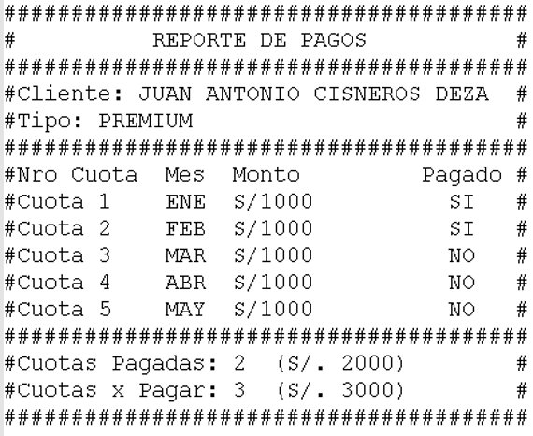
Utilidad
Observa y responde:
¿Qué se muestra en la imagen?​
¿Algo se repite? ​
¿Hay algún contador o acumulador?​
¿Se conoce el número de cuotas?
¿Cómo te puede ayudar el uso de la estructura for en la elaboración de programa Java?
Desarrollar programas utilizando la estructura repetitiva for en Java.
Imagen obtenida de: https://www.philscomputerlab.com/uploads/3/7/2/3/37231621/6532844_orig.png

Slide 9
1
Estructura repetitiva for (repaso)
2
Bucles anidados
3
contenido
Práctica

Slide 10
1
Estructura repetitiva for (repaso)
2
Bucles anidados
3
contenido
Práctica

Slide 11
Bucle for
1
Estructura repetitiva for (repaso)
Expresión de inicialización
Generalmente, permite ejecutar acciones un número conocido de veces.
Consta de 3 partes:
Su variable de control (contador interno) puede ser progresivo o regresivo.
condición
false
true
for (inicialización; condición; iteración) {
// instrucciones;
}
Cuerpo del bucle
Expresión de iteración
fin de bucle

Slide 12
1
Estructura repetitiva for (repaso)
2
Bucles anidados
3
contenido
Práctica

Slide 13
Bucle anidado
2
Bucles anidados
Se denomina bucle anidado al bucle que se encuentra dentro de otro bucle.
Cualquiera de las estructuras repetitivas conocidas (while, do-while, for) puede anidarse dentro de otra.
No existe límite en el nivel de anidamiento, pero se recomienda no tener demasiados.
Bucle externo
Bucle interno
Notes:
Respuesta: A

Slide 14
Anidamiento
2
Bucles anidados
while
¿Cómo se pueden anidar las estructuras repetitivas?
do-while
for

Slide 15
Bucle anidado. Ejemplo.
2
Bucles anidados
Salida:
El ejemplo muestra un bucle que itera 3 veces (semanas) y dentro de éste, otro bucle que itera 7 veces (días)
Se hace uso de String.format() para formatear la salida antes de enviarla a la pantalla.
int semanas = 3; int dias = 7; String expresion1, expresion2; for (int i = 1; i <= semanas; i++) { expresion1 = String.format("Semana %d\n", i); System.out.println(expresion1); for (int j = 1; j <= dias; j++) { expresion2 = String.format("\tDía %d\n", j); System.out.println(expresion2); } }
Semana 1
Día 1
Día 2
Día 3
Día 4
Día 5
Día 6
Día 7
Semana 2
Día 1
Día 2
Día 3
Día 4
Día 5
Día 6
Día 7
Semana 3
Día 1
Día 2
Día 3
Día 4
Día 5
Día 6
Día 7
Notes:
Respuesta: A

Slide 16
Bucle anidado. Ejemplo.
2
Bucles anidados
int semanas = 3, dias = 7, i = 1, j; while (i <= semanas) { System.out.println("Semana " + i++); j = 1; while (j <= dias) { System.out.println("\tDía " + j++); } }
int semanas = 3, dias = 7, i = 1, j; do { System.out.println("Semana " + i++); j = 1; do { System.out.println("\tDía " + j++); } while (j <= dias); } while (i <= semanas);
El ejemplo anterior, expresado con otras estructuras repetitivas anidadas.
La salida es la misma en todos los casos.
int semanas = 3, dias = 7, i = 1; while (i <= semanas) { System.out.println("Semana " + i++); for (int j = 1; j <= dias; j++) { System.out.println("\tDía " + j); } }
int semanas = 3, dias = 7, j; for (int i = 1; i <= semanas; i++) { System.out.println("Semana " + i); j = 1; do { System.out.println("\tDía " + j++); } while (j <= dias); }
Notes:
Respuesta: A

Slide 17

Anidamiento
2
Bucles anidados
Recuerda:
Todas las estructuras, ya sean condicionales o repetitivas pueden anidarse entre sí, de forma combinada, según se requiera y sin límite de anidamiento.
Estructura condicional
Estructura repetitiva
Imagen obtenida de: https://creazilla-store.fra1.digitaloceanspaces.com/cliparts/32933/business-man-advise-clipart-xl.png
Notes:
Respuesta: A

Slide 18
1
Estructura repetitiva for (repaso)
2
Bucles anidados
3
contenido
Práctica

Slide 19
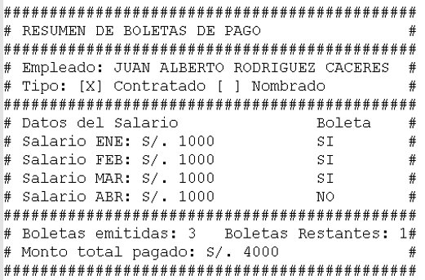
Ejercicio 1
3
Práctica
Elaborar un programa que permita ingresar mediante un menú la información de un empleado, su salario y sus boletas emitidas​.
Opcion1: Se debe pedir el nombre y el tipo de empleado (contratado o nombrado)​
Opción2: Se debe ingresar el salario mensual, número de boletas emitidas y número de mes en curso​.
Opción 3: Elaborar el reporte ASCII (validar que los datos hayan sido ingresados)​
Utilizar String.format para generar el reporte. Almacene el reporte en una variable String.
Notes:
Respuesta: A

Slide 20
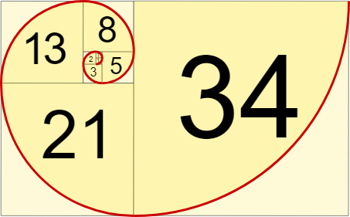
Ejercicio 2
3
Práctica
Escribir un programa para generar los N primeros números de la serie de Fibonacci, donde N es un valor entero positivo ingresado por el usuario (validar)
Mostrar además al final, la suma de los números mostrados.
Utilizar String.format para acumular en una cadena la serie de números a mostrar.
1, 1, 2, 3, 5, 8, 13, 21, 34, …
Imagen obtenida de:
https://www.mathsisfun.com/numbers/images/fibonacci-spiral.svg
Notes:
Respuesta: A

Slide 21

Ejercicio 3
3
Práctica
Escribir un programa para recoger los votos de 10 personas que elegirán un color para una campaña publicitaria. Los colores son: celeste, morado y turquesa.
Mostrar al final, cuántos votos obtuvo cada color, su porcentaje y qué color resultó elegido.
Todo el reporte debe generarse y almacenarse en una cadena utilizando String.format
Notes:
Respuesta: A

Slide 22


Tarea grupal
Implementar 5 programas en Java para:
Resolver un problema que utilice una estructura for con un contador interno progresivo​.
Resolver un problema que utilice una estructura for con un contador adicional y un acumulador​.
Elaborar un programa que genere un reporte ASCII utilizando la estructura repetitiva for​.
Resolver un problema que utilice anidamiento entre estructuras repetitivas.
Resolver un problema que utilice anidamiento entre estructuras condicionales y repetitivas.
Nota: Los programas 1,2,3 deben incluir alguna estructura de control revisada en clases previas.
Indicaciones
Grupos: 3 integrantes (máximo)
Entregables: a). Video de 3 minutos (máximo) explicando las soluciones propuestas; b). Archivo ZIP conteniendo el Proyecto java con las soluciones.
Los integrantes aparecerán en el video explicando los ejercicios.
Recuerda revisar en la plataforma la rúbrica de la tarea grupal.

Slide 23

Resumen de la sesión
Mencione 3 características del bucle for.
¿Qué es anidamiento?
¿Qué estructuras repetitivas pueden anidarse?
¿Qué ventajas tiene el uso de estructuras anidadas?
¿Qué es un reporte ASCII?
Imagen obtenida de:
https://dpemfoco.com.br/wp-content/uploads/2019/08/Departamento-de-Pessoal-em-Foco-Checklist-Check-list-Checklists.png

Slide 24

Bibliografía
Tanenbaum & Van Steen (2008). Algoritmos y Estructuras de Datos - Principios y Paradigmas, 2da Edición. Pearson Education​.
Khalid A. Mughal & Rolf W. Rasmussen (2017). A Programmer’s guide to Java SE 8 Oracle Certified Associate.
Schildt, Herbert (2019). A Java Beginner’s Guide Eighth Edition. Oracle Press.
Schildt, Herbert (2019). Java The Complete Reference Eleventh Edition. Oracle Press.
Imagen obtenida de:
https://pngimg.com/d/book_PNG51088.png

